Slide 1
Zīmju maiņa algebriskā daļā
Matemātika I 2. temats
Veic zīmju maiņu algebriskā daļā tā, lai daļas vērtība nemainītos
© Valsts izglītības attīstības aģentūra | ESF+ projekts Nr. 4.2.2.3/1/24/I/001 Pedagogu profesionālā atbalsta sistēmas izveide

Slide 2
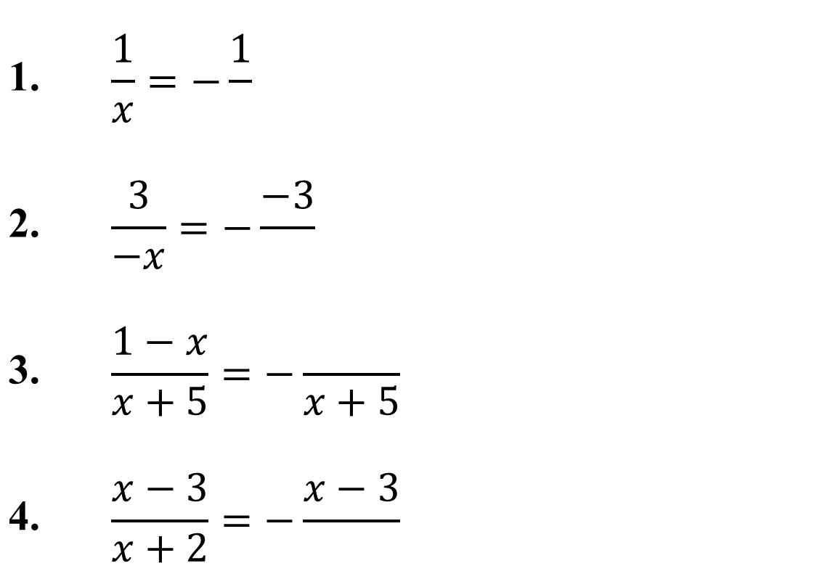
Matemātika I 2. temats
1. Nomaini zīmi tā, lai daļas vērtība nemainītos!
1. | $$\frac{1}{x}=−\frac{1}{ }$$
2. | $$\frac{3}{−x}=−\frac{−3}{ }$$
3. | $$\frac{1−x}{x+5}=−\frac{ }{x+5}$$
4. | $$\frac{x−3}{x+2}=−\frac{x−3}{ }$$
© Valsts izglītības attīstības aģentūra | ESF+ projekts Nr. 4.2.2.3/1/24/I/001 Pedagogu profesionālā atbalsta sistēmas izveide

Slide 3
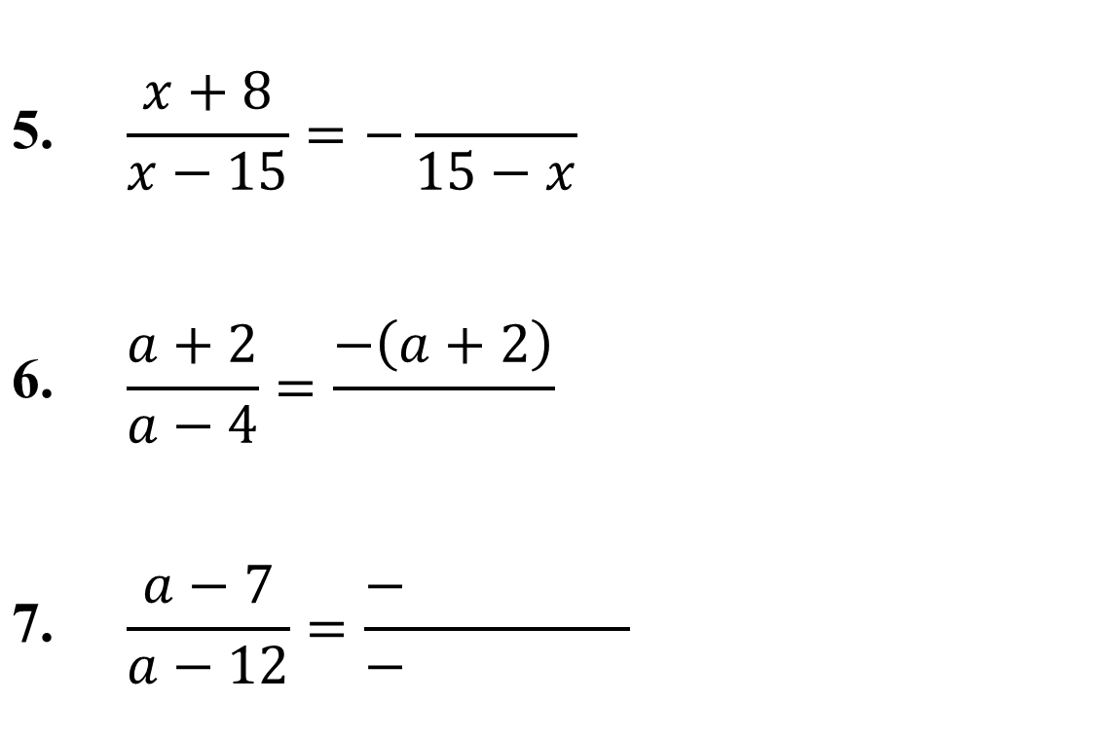
Matemātika I 2. temats
5. | $$\frac{x+8}{x−15}=−\frac{}{15−x}$$
6. | $$\frac{a+2}{a−4}=\frac{−\left(a+2\right)}{}$$
7. | $$\frac{a−7}{a−12}=\frac{− }{− }$$
© Valsts izglītības attīstības aģentūra | ESF+ projekts Nr. 4.2.2.3/1/24/I/001 Pedagogu profesionālā atbalsta sistēmas izveide

Slide 4
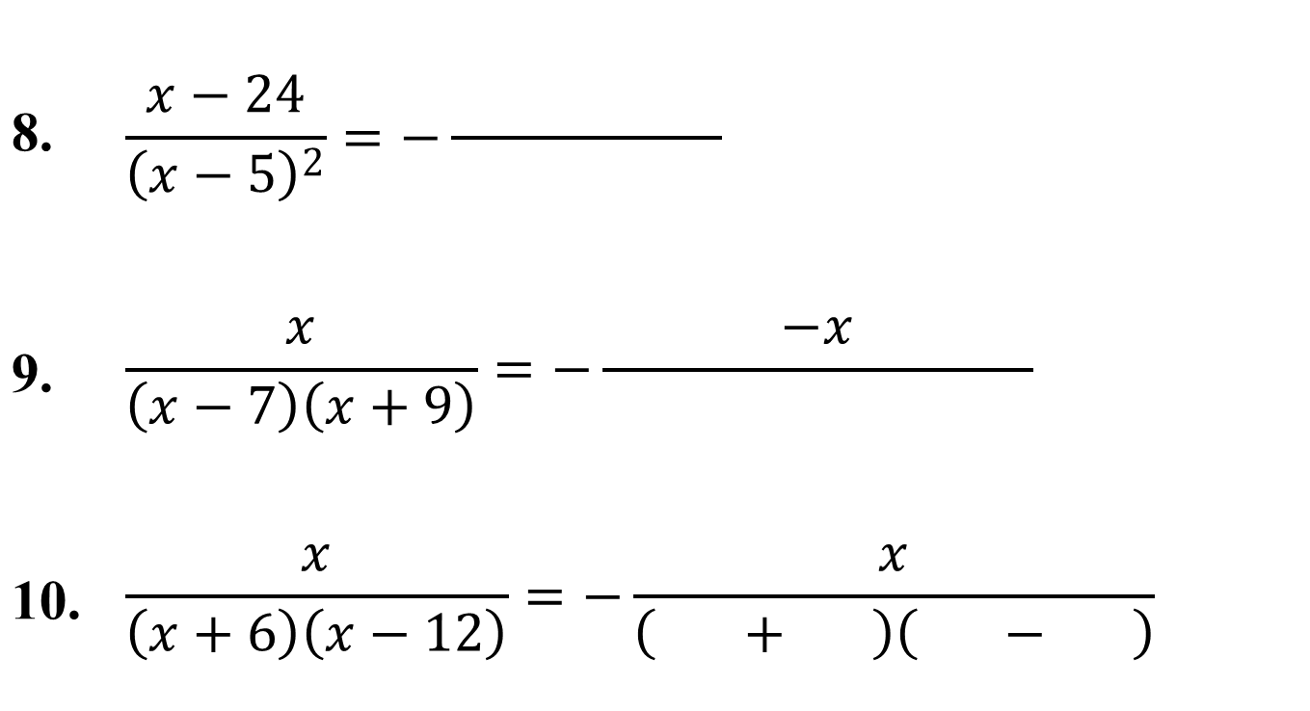
Matemātika I 2. temats
8. | $$\frac{x−24}{{\left(x−5\right)}^{2}}=−\frac{}{ }$$
9. | $$\frac{x}{\left(x−7\right)\left(x+9\right)}=−\frac{−x}{ }$$
10. | $$\frac{x}{\left(x+6\right)\left(x−12\right)}=−\frac{x}{\left( + \right)\left( − \right)}$$
© Valsts izglītības attīstības aģentūra | ESF+ projekts Nr. 4.2.2.3/1/24/I/001 Pedagogu profesionālā atbalsta sistēmas izveide

